Slide 1


Slide 2
OS 5 ACONTECIMENTOS MAIS
IMPORTANTES DO MILÊNIO PASSADO

Slide 3
5º lugar
  Galileu prova que a Terra gira em torno do sol.
4º lugar
  A invenção da máquina a vapor.
3º lugar
  A reforma protestante do século XVI.
2º lugar
  A viagem de Colombo ao Novo Mundo.

Slide 4
1º lugar
  A Bíblia de Gutemberg.

Slide 5
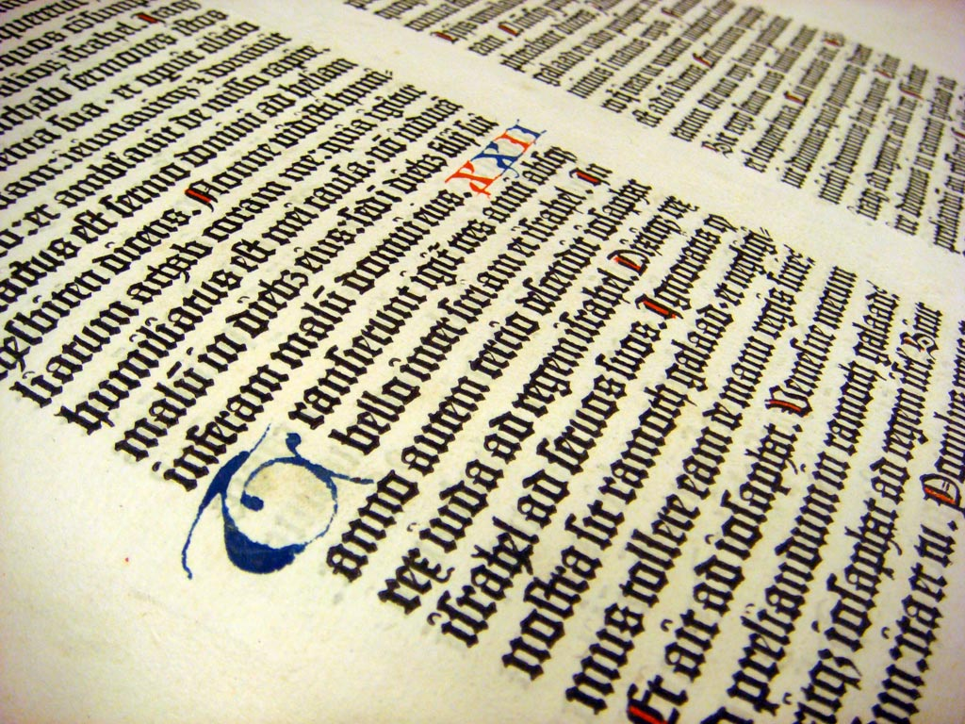

Slide 6
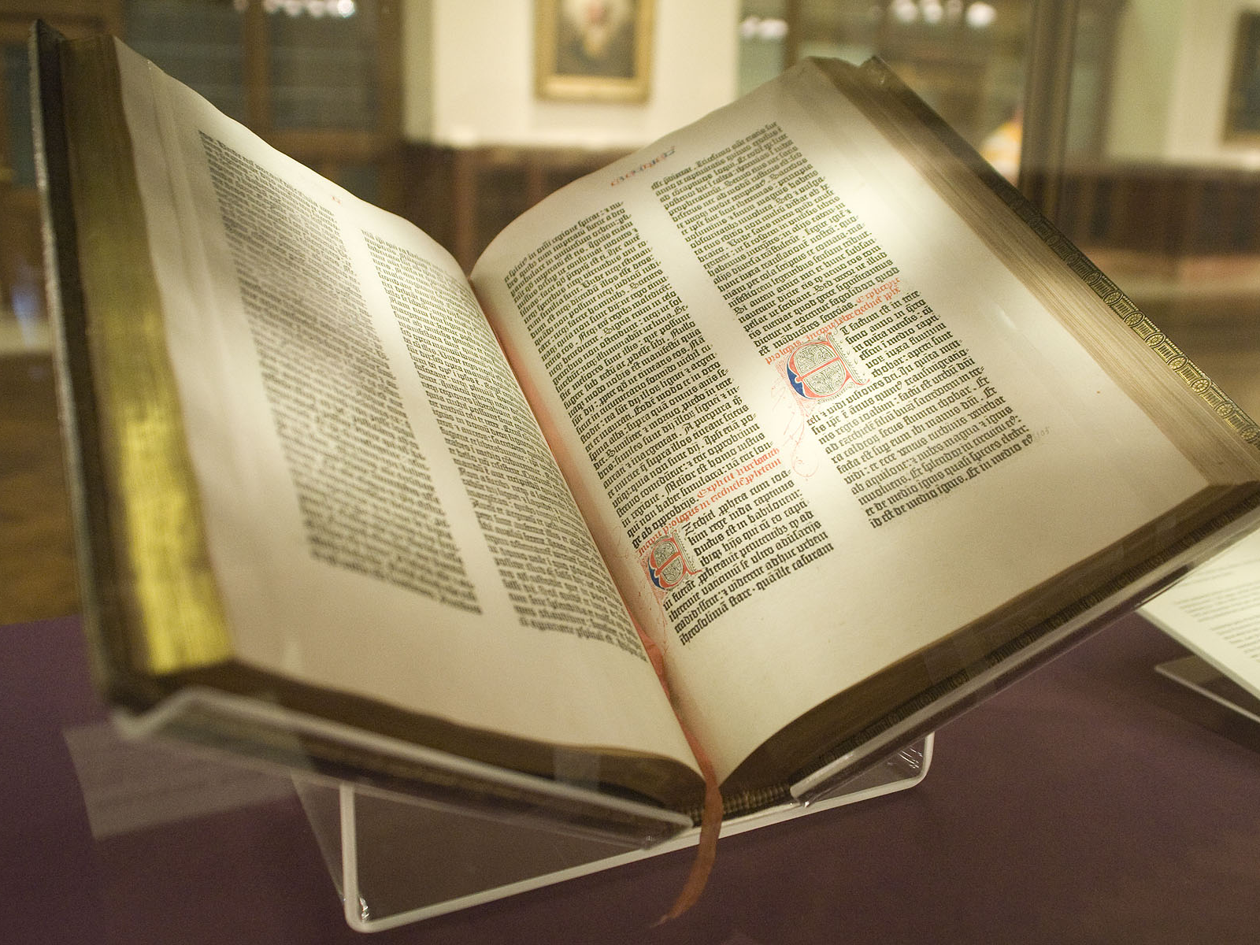

Slide 7
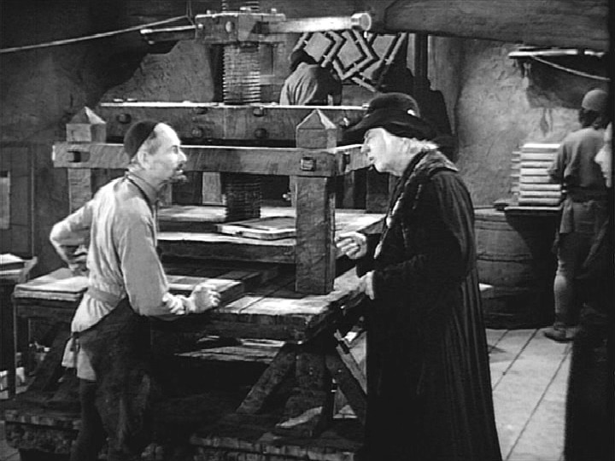

Slide 8

“Segundo a medida
da fé que Deus repartiu
a cada um.”
Romanos 12: 3 u.p.

Slide 9
“E, assim, a fé vem pela
pregação, e a pregação,
pela palavra de Cristo.”
Romanos 10: 17

Slide 10

“Não se turbe o vosso coração; credes em Deus, credes em Mim. Na casa do Meu Pai há muitas moradas; se assim não fora, eu vo-lo teria dito.

Slide 11
E, quando eu for e vos preparar lugar, voltarei e vos receberei para Mim mesmo, para que, onde Eu estou, estejais vós também.”
João 14:1-3

Slide 12
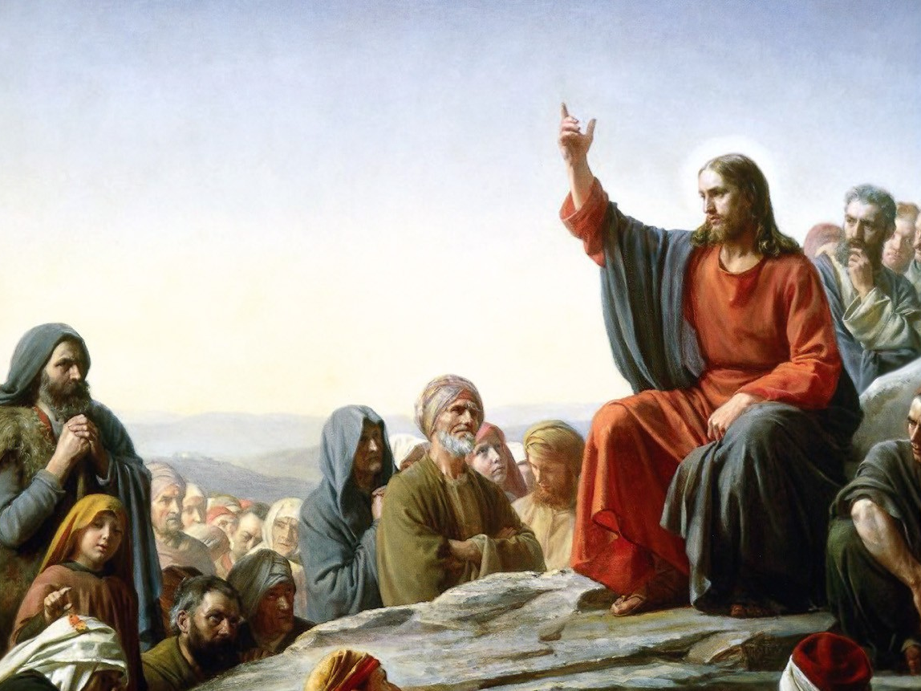

Slide 13
SINAIS DA VOLTA DE
JESUS

Slide 14

“E Ele lhes respondeu:
Vede que ninguém
vos engane. Porque virão
muitos em Meu nome,
dizendo: Eu sou o
Cristo, e enganarão
a muitos.

Slide 15
Porque surgirão falsos
cristos e falsos profetas
operando grandes sinais
e prodígios para enganar,
se possível, os próprios
eleitos.”
Mateus 24: 4, 5, 24

Slide 16
SINAIS DA VOLTA DE JESUS
Falsa ativação religiosa

Slide 17
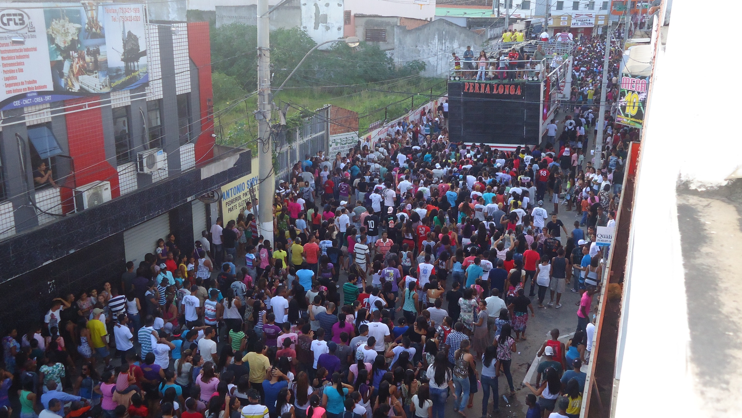

Slide 18
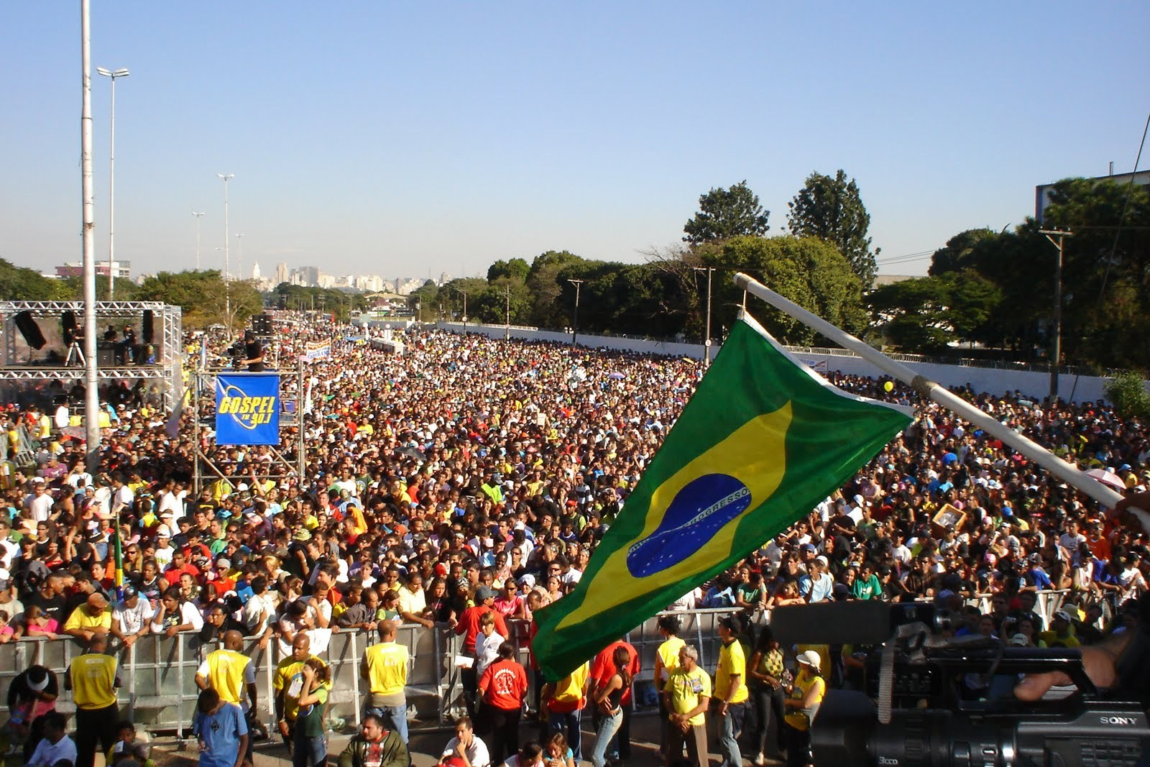

Slide 19
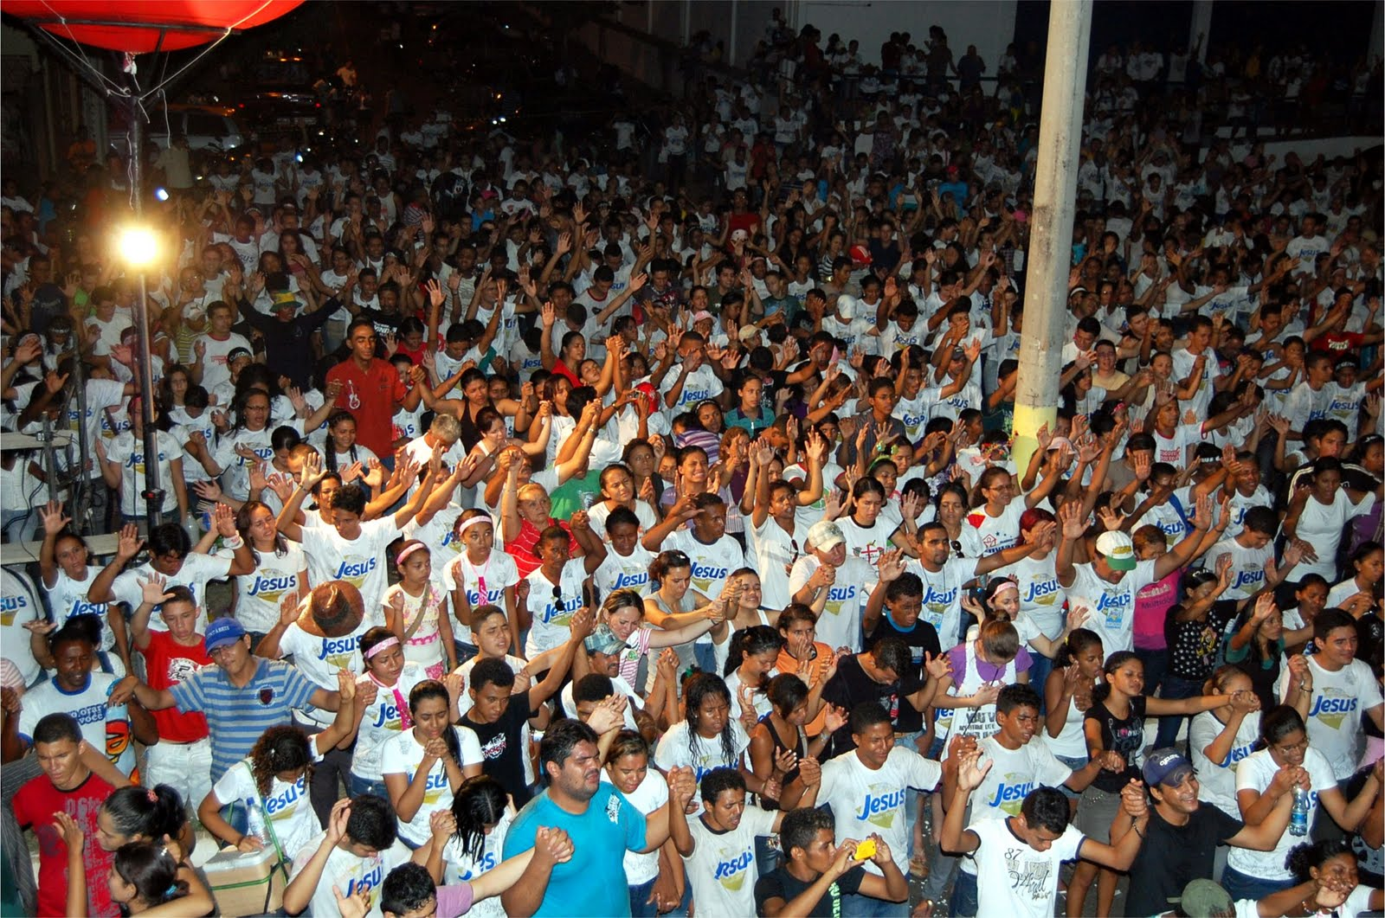

Slide 20
“E, certamente, ouvireis
falar de guerras e rumores de guerras; vede, não vos assusteis, porque é necessário assim acontecer, mas ainda
não é o fim.

Slide 21
Porquanto se levantará nação contra nação, e reino contra reino, e haverá fomes e terremotos em vários
lugares.”
Mateus 24: 6,7

Slide 22
SINAIS DA VOLTA DE JESUS
Falsa ativação religiosa
Guerras e rumores de guerras

Slide 23
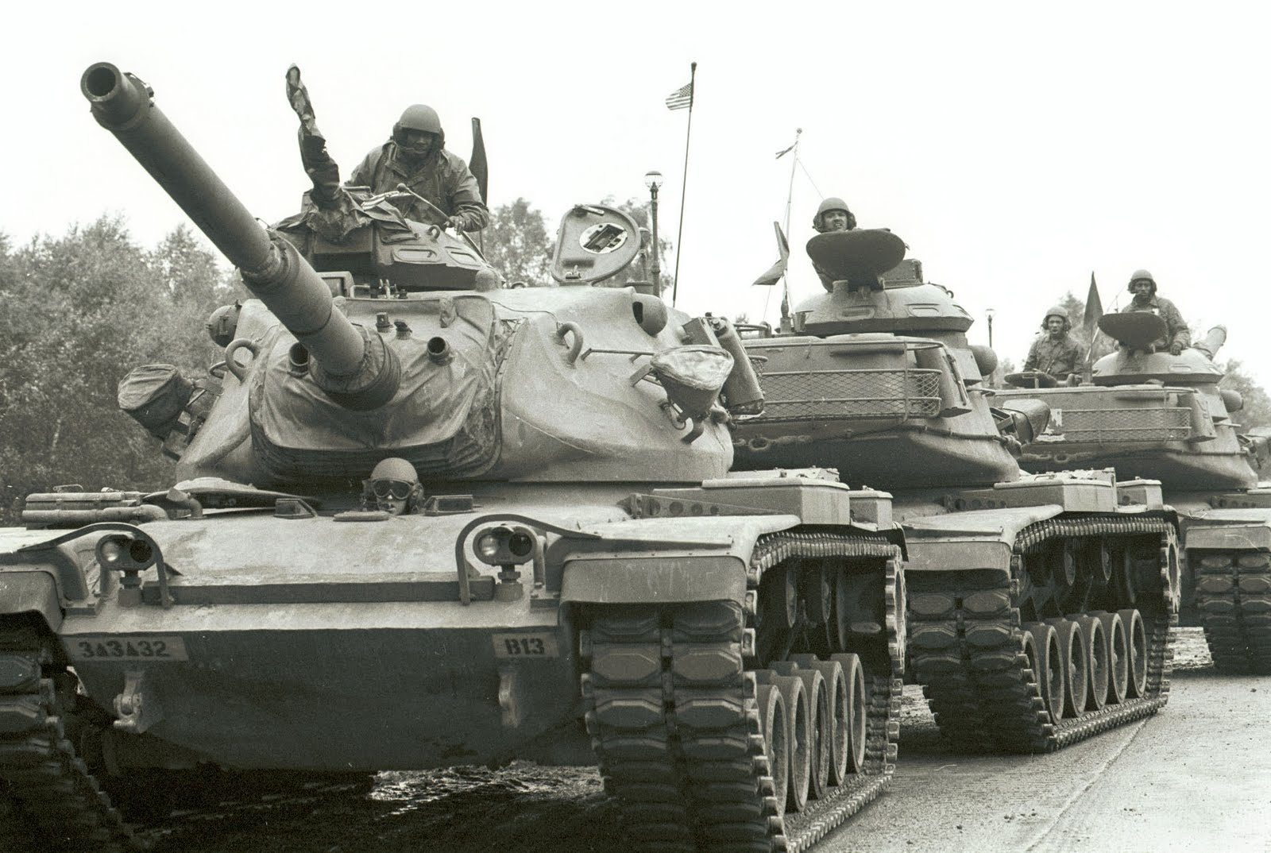

Slide 24
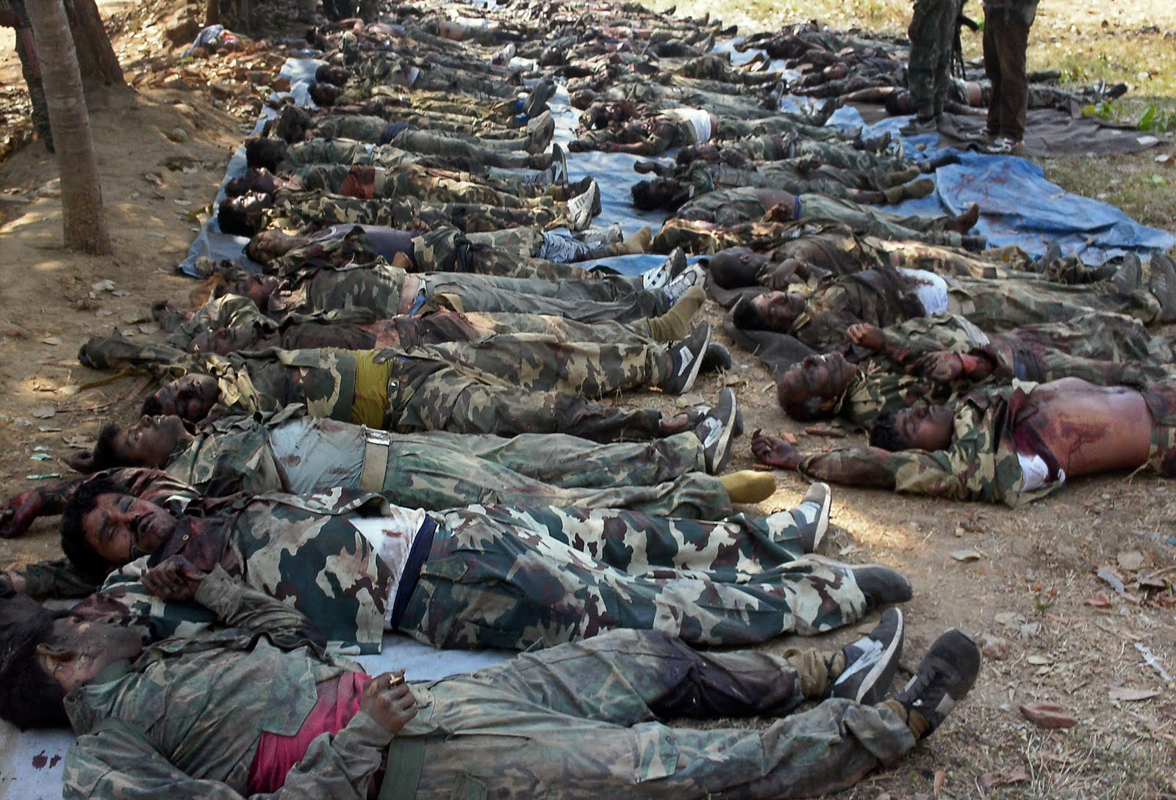

Slide 25
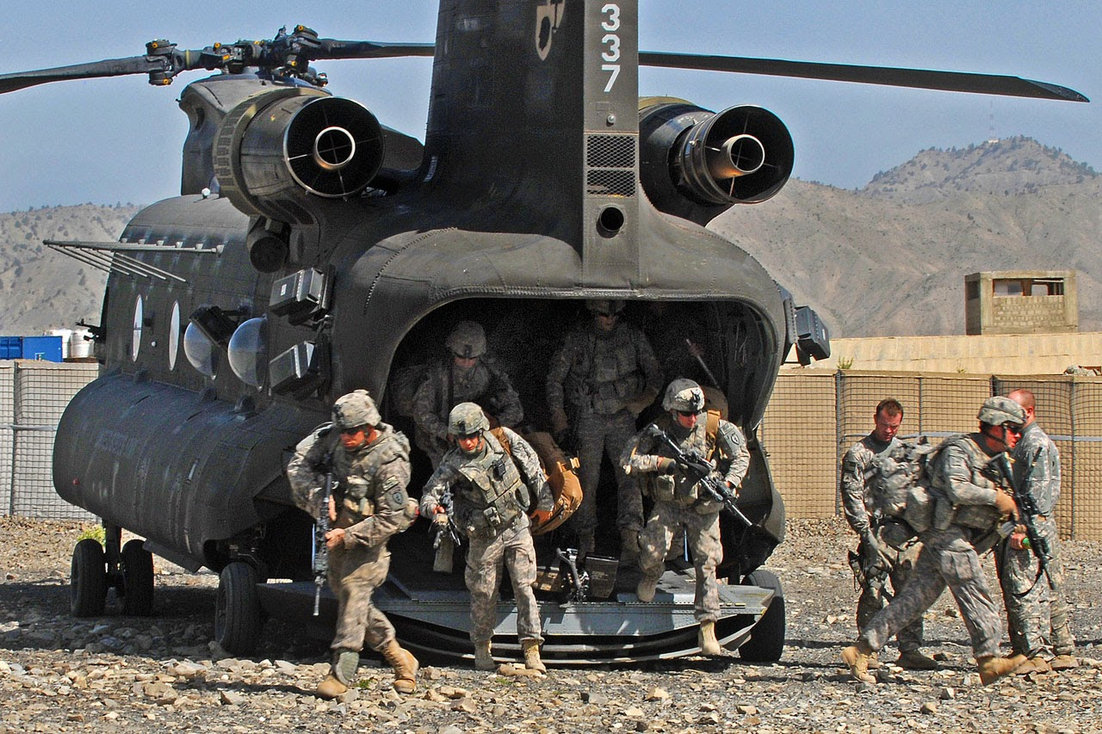

Slide 26
“Na verdade, as nações se enfureceram; chegou
porém a Tua ira, e o
tempo determinado para serem julgados os mortos, para se dar o galardão ao Teus servos, os profetas,

Slide 27
aos santos e aos que
temem o Teu nome, tanto
os pequenos como aos grandes, e para destruíres os que destroem
a terra.”
Apocalipse 11: 18

Slide 28
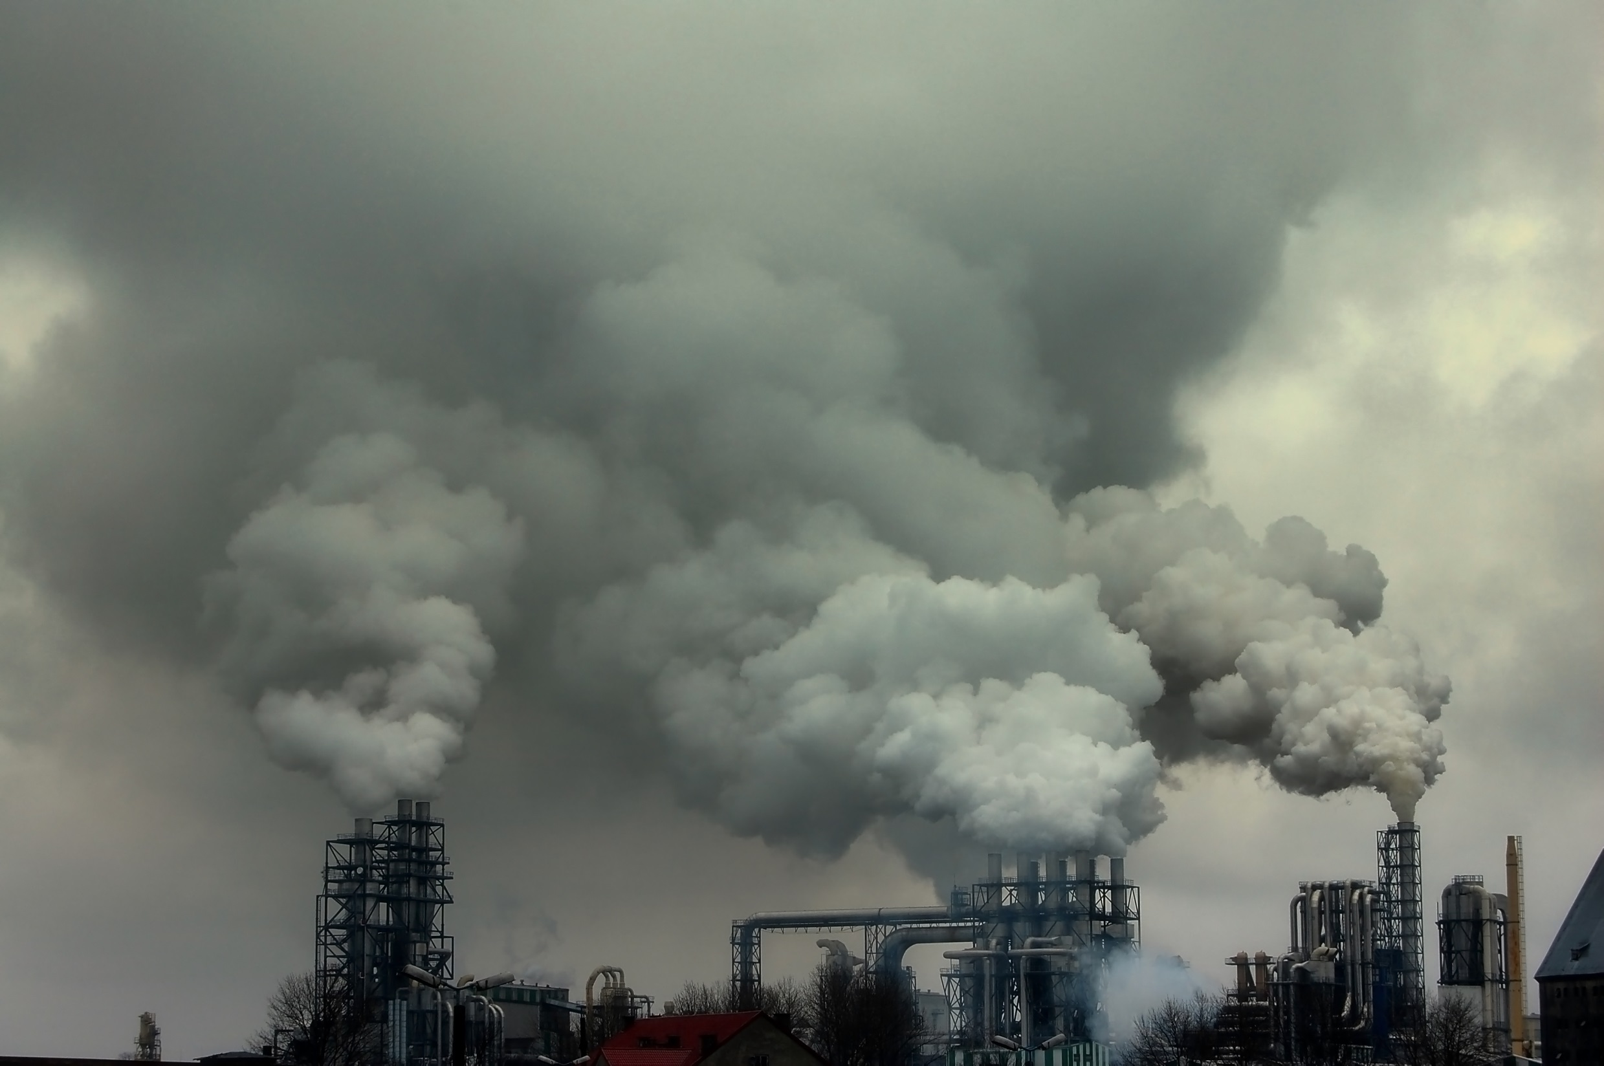

Slide 29
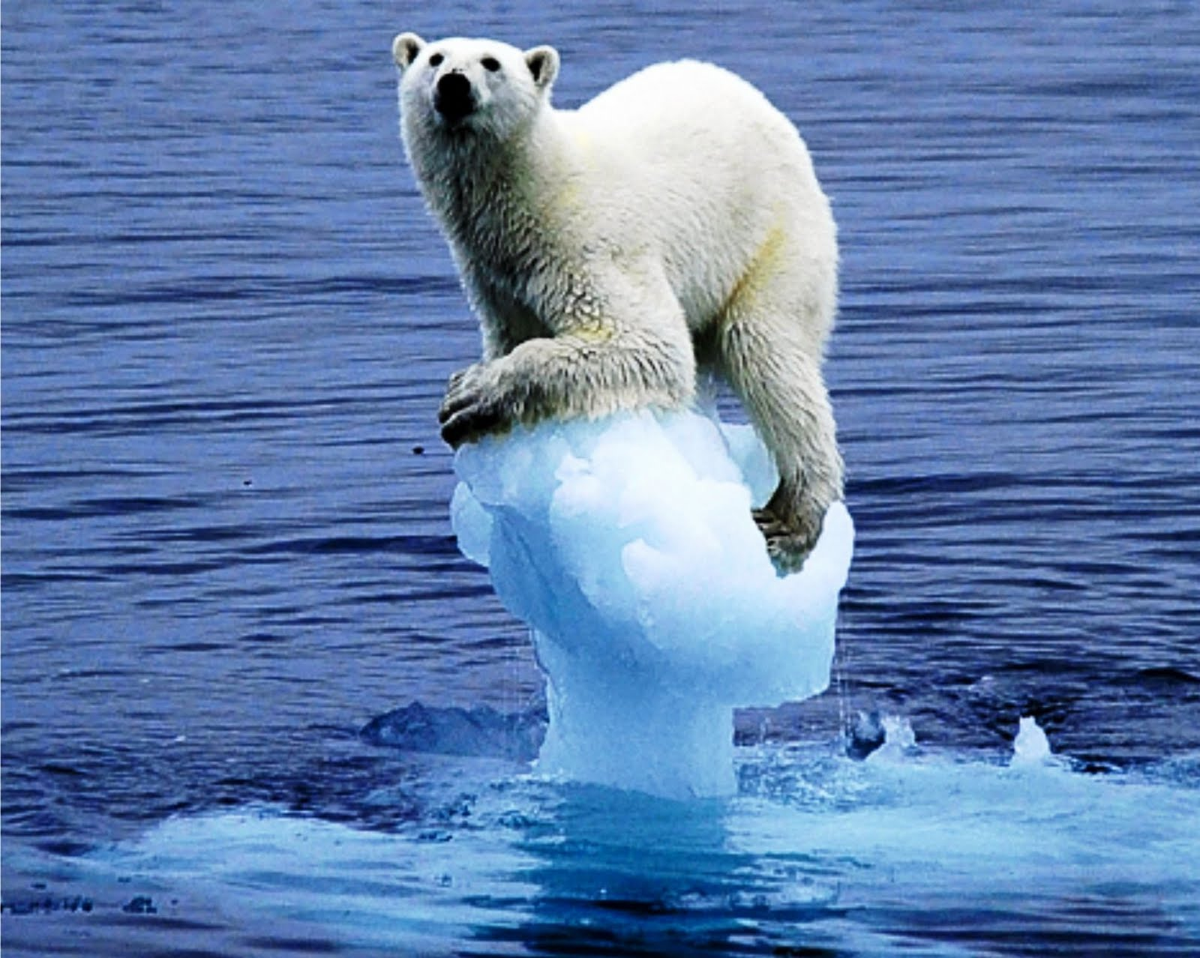

Slide 30
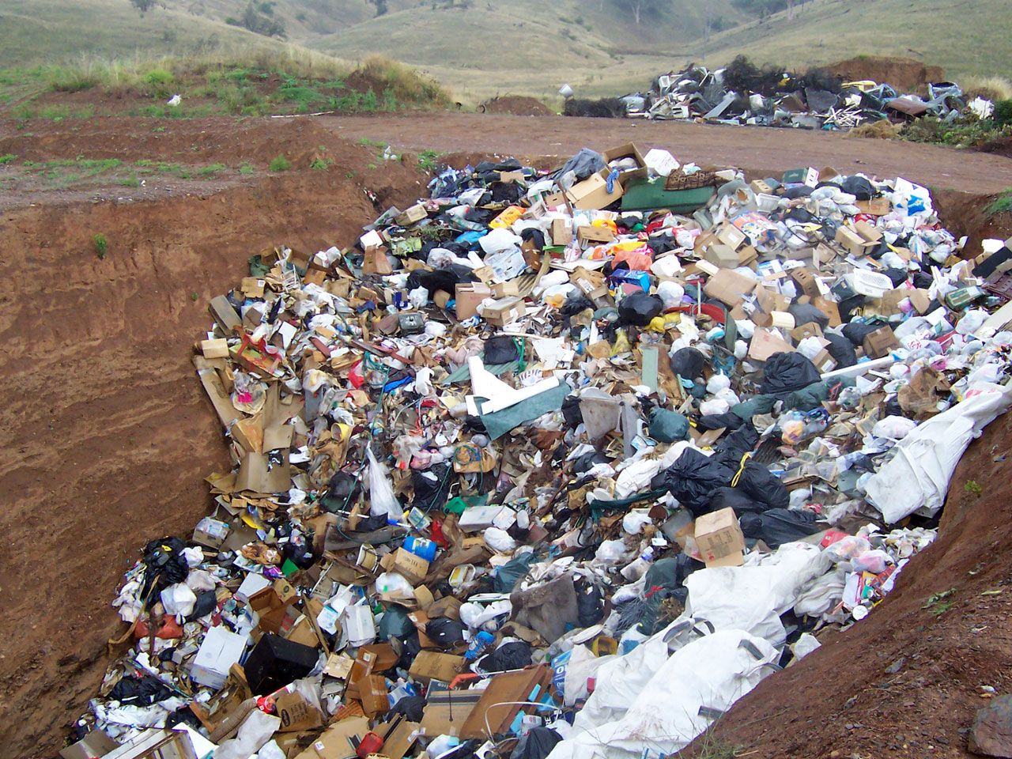

Slide 31
SINAIS DA VOLTA DE JESUS
Falsa ativação religiosa
Guerras e rumores de guerras
Terremotos

Slide 32
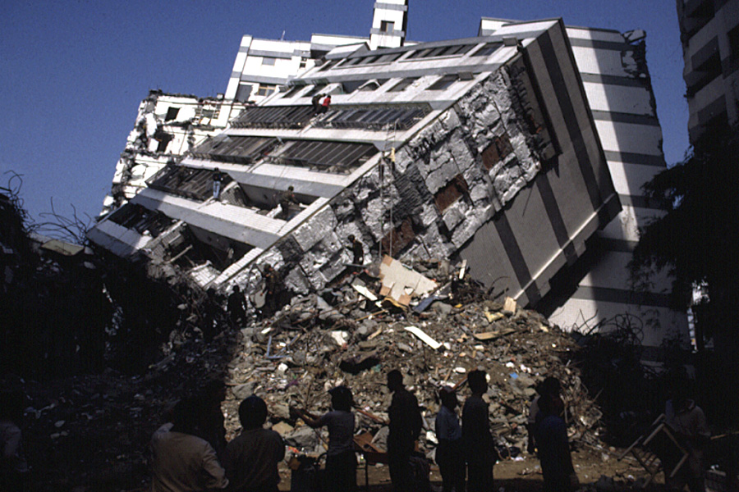

Slide 33
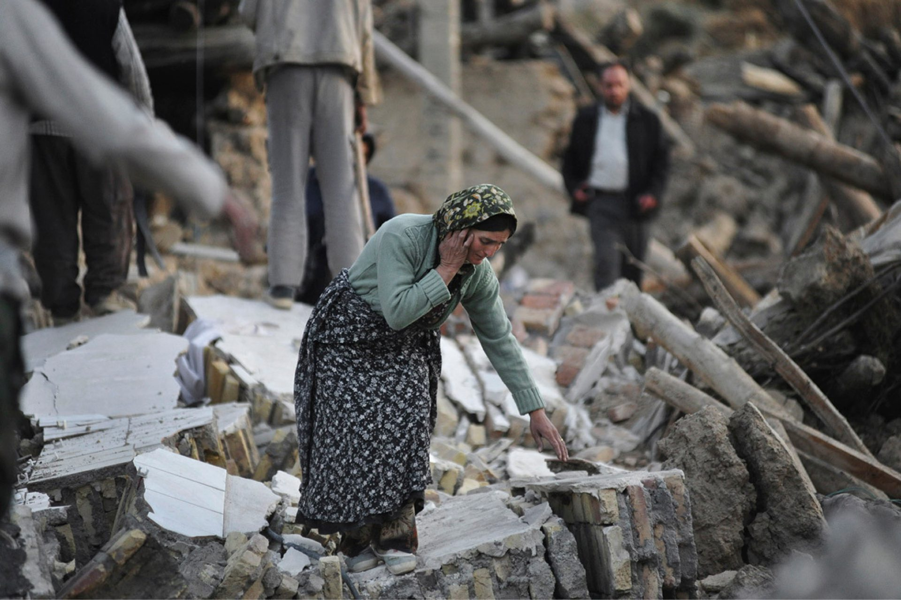

Slide 34
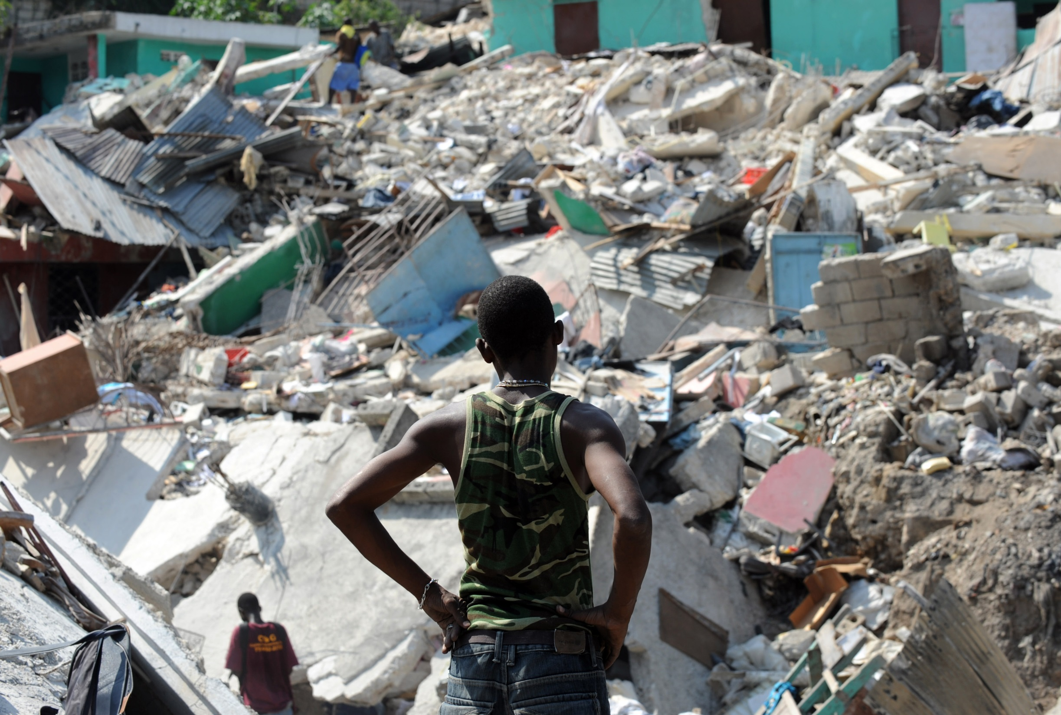

Slide 35
SINAIS DA VOLTA DE JESUS
Falsa ativação religiosa
Guerras e rumores de guerras
Terremotos
Fome

Slide 36
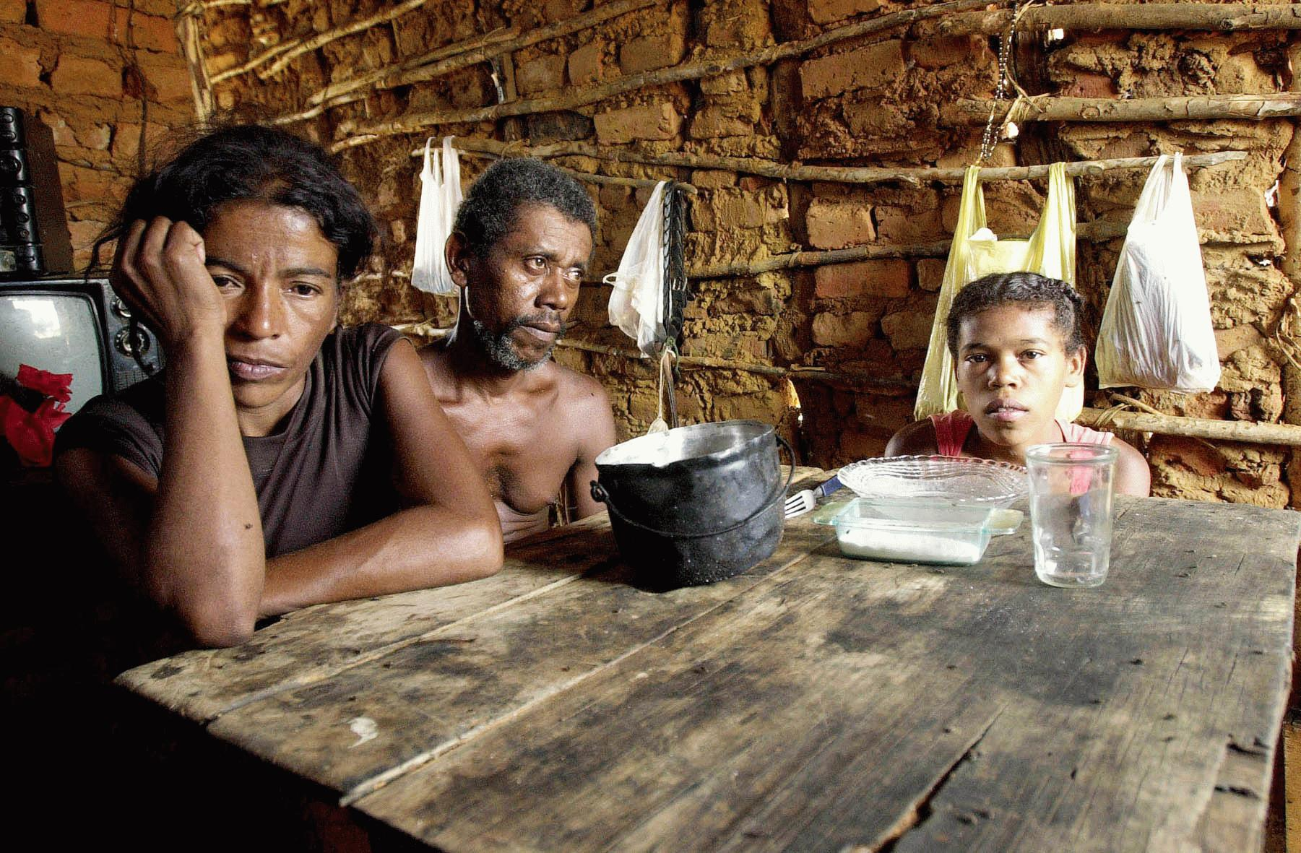

Slide 37
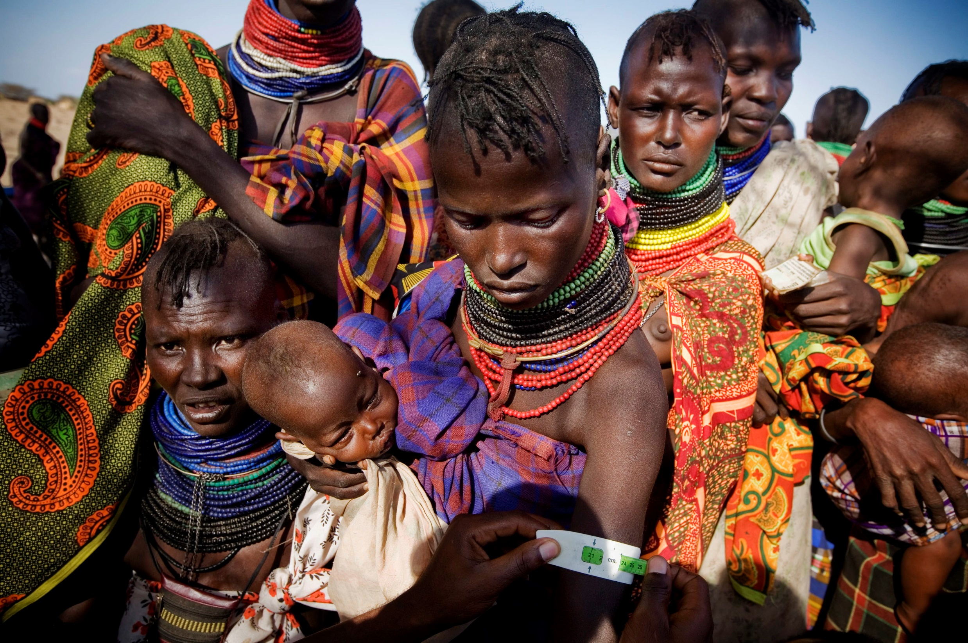

Slide 38
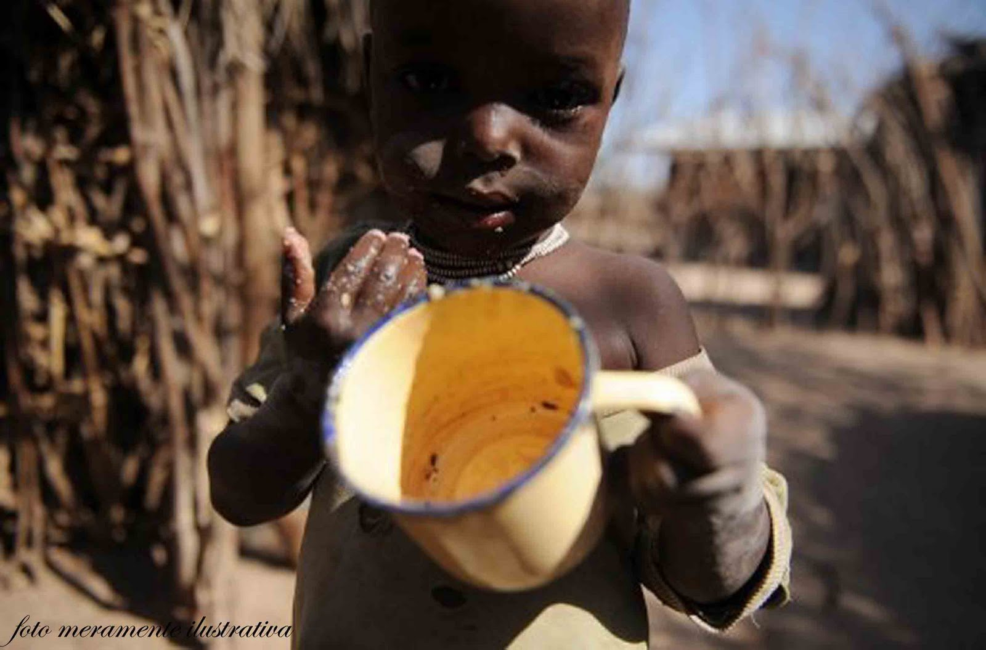

Slide 39
SINAIS DA VOLTA DE JESUS
Falsa ativação religiosa
Guerras e rumores de guerras
Terremotos
Fome
Epidemias, doenças e pestes

Slide 40
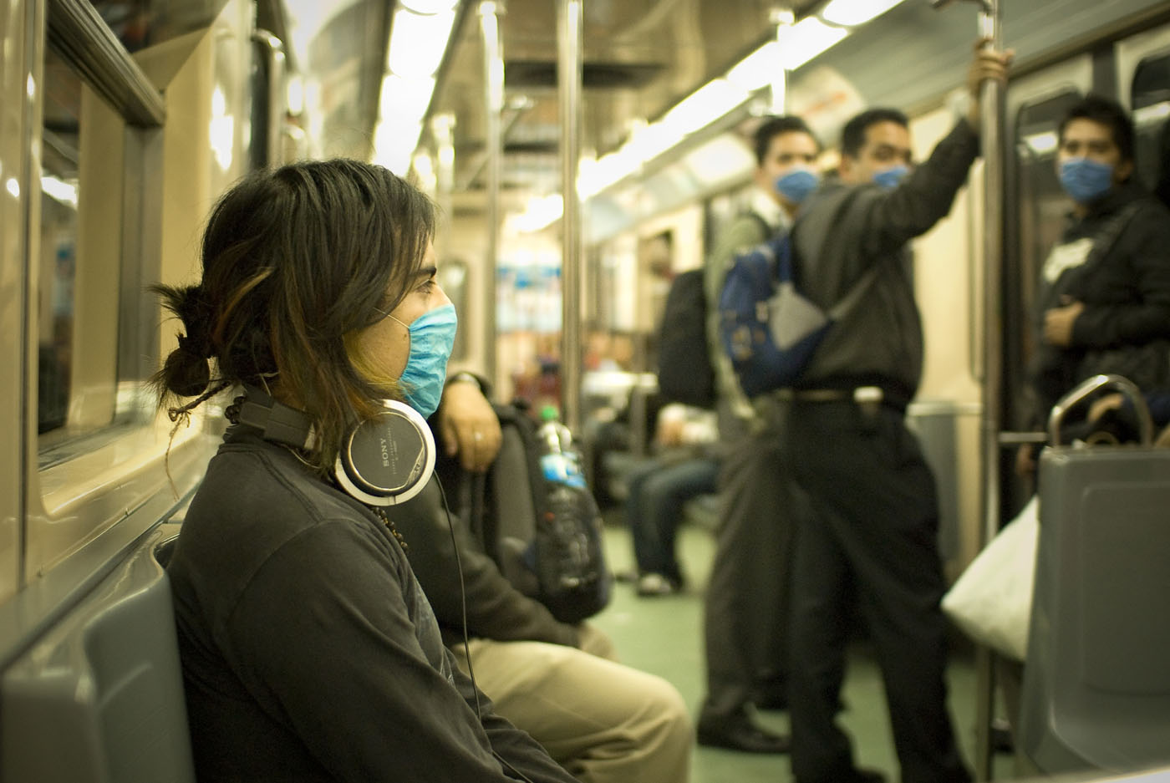

Slide 41
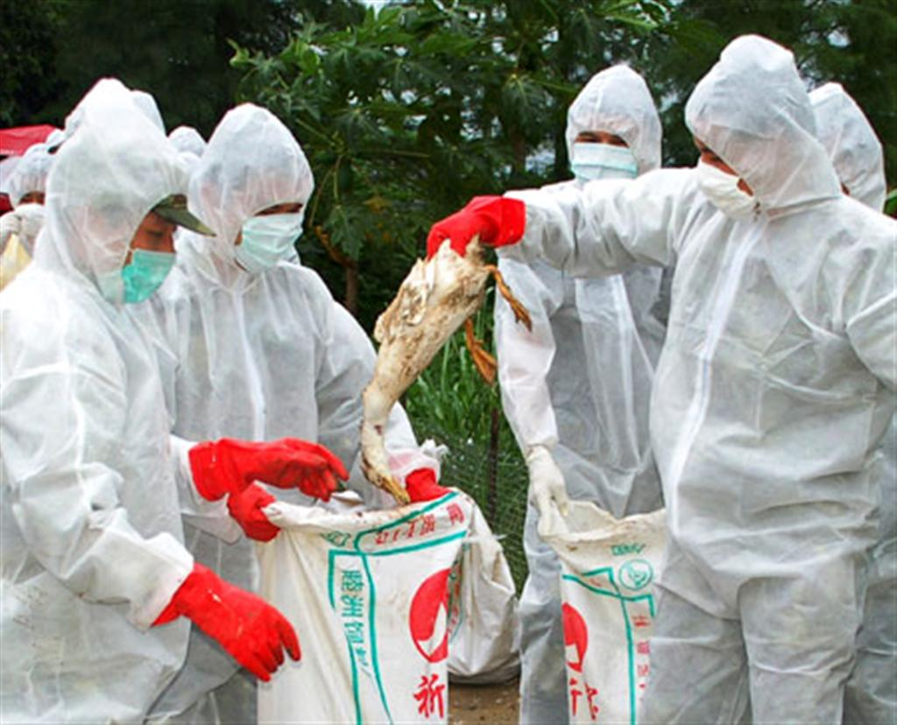

Slide 42
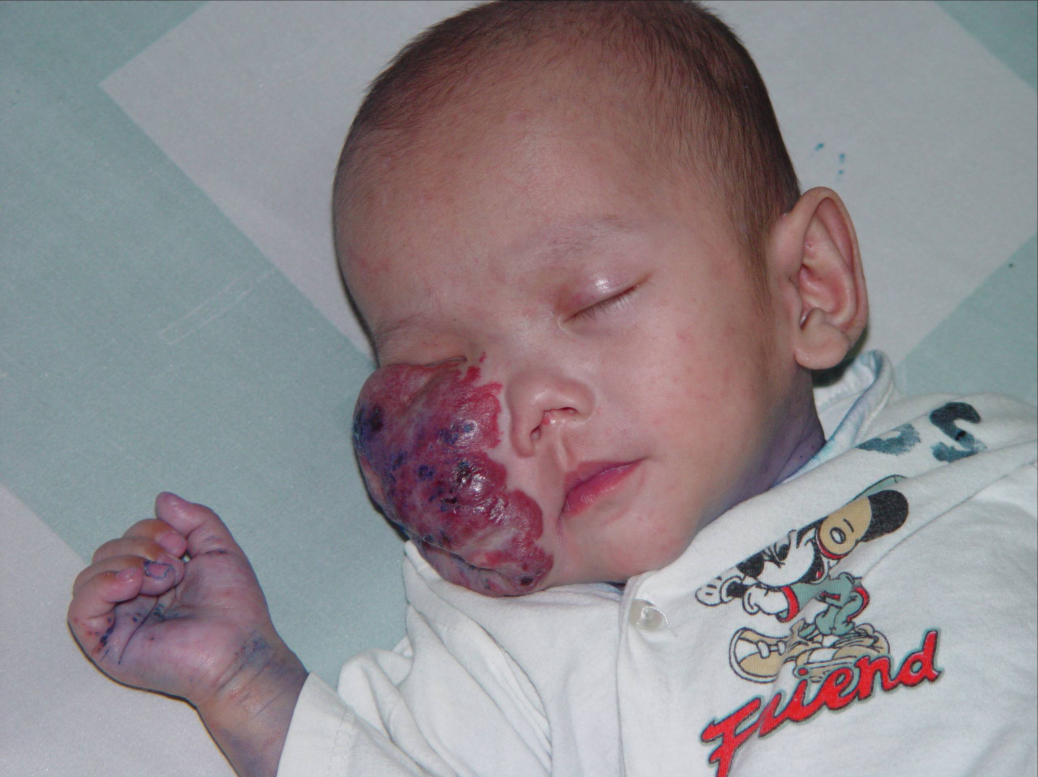

Slide 43
SINAIS DA VOLTA DE JESUS
Falsa ativação religiosa
Guerras e rumores de guerras
Terremotos
Fome
Epidemias, doenças e pestes
Condições sociais = Dias de Noé

Slide 44
“Pois assim como foi nos dias de Noé, também será a vinda do Filho do Homem. Porquanto, assim como nos dias anteriores ao dilúvio comiam e bebiam, casavam e davam-se em casamento, até o dia em Noé entrou na arca, e não o percebera, senão quando veio o dilúvio e os levou a todos,
assim será a vinda do Filho do Homem.”
Mateus 24: 37-38

Slide 45
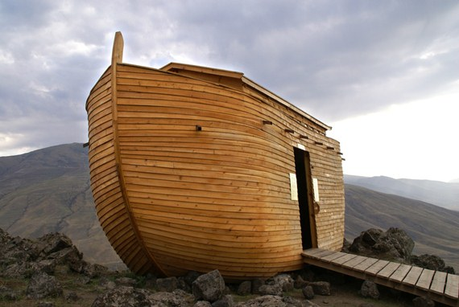

Slide 46
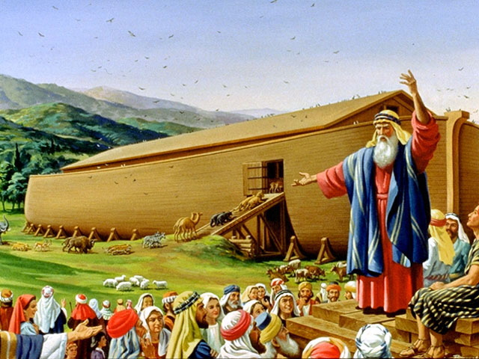

Slide 47
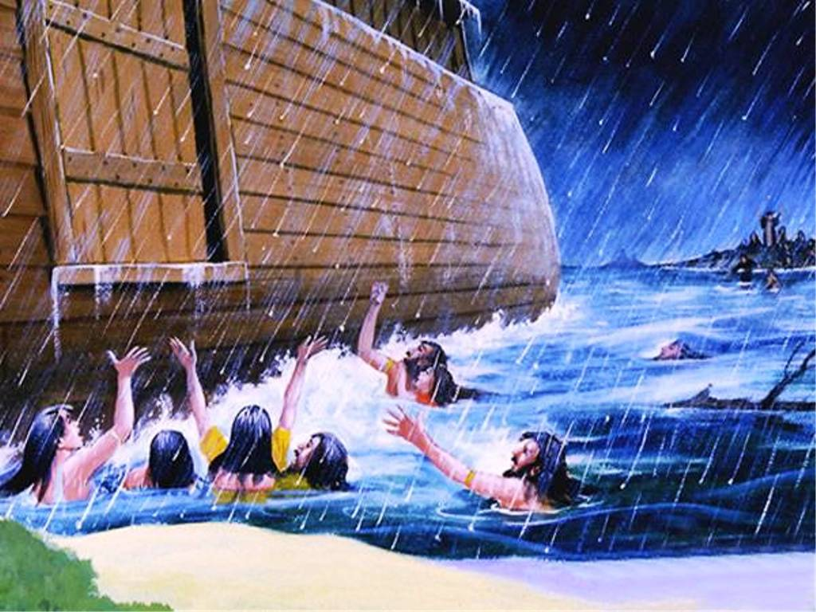

Slide 48
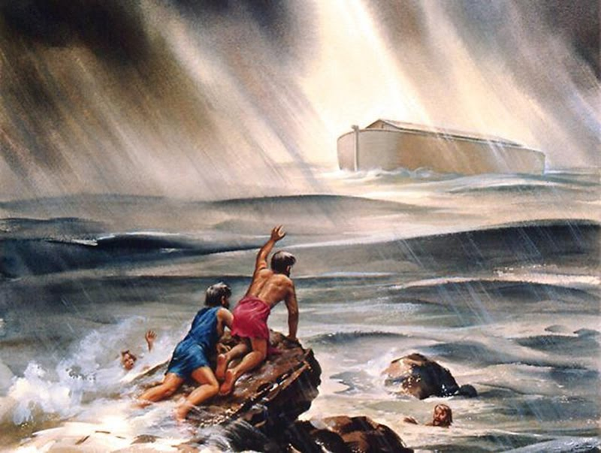

Slide 49
COMO NOS DIAS DE NÓE
Multidões entregues à sensualidade.
Extravangância.
Fraude, suborno e roubo.
Viloência e crimes.

Slide 50
SINAIS DA VOLTA DE JESUS
Falsa ativação religiosa
Guerras e rumores de guerras
Terremotos
Fome
Epidemias, doenças e pestes
Condições sociais = Dias de Noé
Incredulidade

Slide 51
“E será pregado este evangelho do reino por todo o mundo, para testemunho a todas as nações.
Então, virá o fim.”
Mateus 24: 14

Slide 52
“Contudo, quando vier
o Filho do Homem,
achará, porventura,
fé na terra?”
Lucas 18: 8

Slide 53
“Ora, ao começarem estas
coisas a suceder, exultai e
erguei a vossa cabeça;
porque a vossa redenção
se aproxima.”
Lucas 21: 28

Slide 54


Slide 56


